Slide 1

РОССИЙСКАЯ ТЕЛЕВИЗИОННАЯ И РАДИОВЕЩАТЕЛЬНАЯ СЕТЬ
СИБИРСКИЙ РЕГИОНАЛЬНЫЙ ЦЕНТР
Отцецкий Александр Евгеньевич,
Директор филиала РТРС
«Сибирский региональный центр»
6 апреля 2016 г.

Slide 2
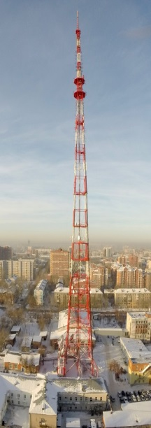
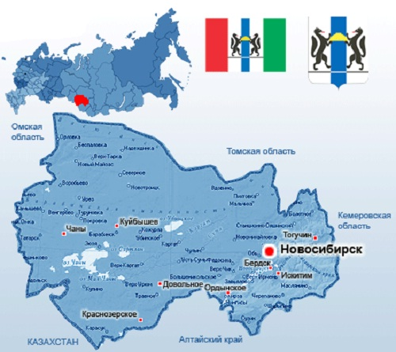
Сибирский региональный центр
«Сибирский РЦ» - один из крупнейших филиалов РТРС, осуществляющий эфирную трансляцию телевизионных
и радиовещательных программ на территории Новосибирской области.
Производственные подразделения:
● Цех Новосибирск
● Цех Кочки
● Цех Куйбышев
● Цех Татарск
● Цех Радуга
● Цех спутниковой связи «Азимут-Н»
● Цех систем связи
794 телевизионных и радиопередатчиков
в 361 населенном пункте Новосибирской области
Новосибирск
Notes:
Филиал РТРС «Сибирский РЦ» - один из крупнейших филиалов РТРС, осуществляющий эфирную трансляцию телевизионных и радиовещательных программ на территории Новосибирской области.
В эксплуатации филиала находятся 794 телевизионных и радиовещательных передатчиков, транслирующих общероссийские и региональные программы на территории г. Новосибирска и Новосибирской области. РЭС расположены в 361 населенном пункте области.
В состав филиала РТРС «Сибирский РЦ» входят пять телерадиопередающих цехов, цех систем связи, а так же гордость филиала - цех спутниковой связи «Азимут-Н». На базе ЦСС «Азимут-Н» построена центральная станция транспортной сети VSAT системы мониторинга объектов цифрового эфирного телерадиовещания РТРС, которая представляет собой надежную современную систему диспетчерского сбора данных и осуществляет непрерывный контроль параметров оборудования на объектах ЦЭТВ РТРС на всей территории России.
Численность сотрудников Сибирского регионального центра РТРС – более пятисот человек.

Slide 3
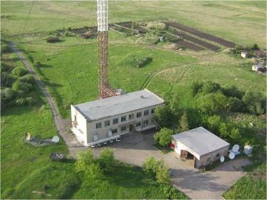
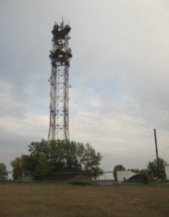
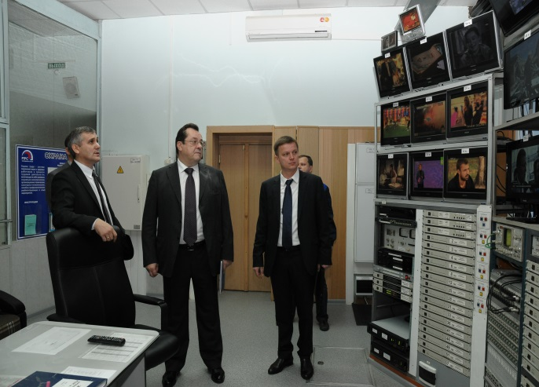
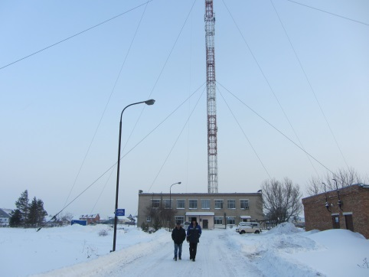
Сибирский региональный центр: телерадиопередающие цеха
В состав Цеха входят АПГ, РТПС, РТС и МРТС.
Персонал цеха осуществляет техническую эксплуатацию:
● аппаратуры и оборудования
● сооружений РТПС и РТС
● средств аналогового и цифрового телерадиовещания
● трактов и каналов связи
● обеспечивает хозяйственную жиз-недеятельность всего комплекса сооружений
РТПС Новосибирск –
Телецентр
● ТВ башня 180м
● 16 программ аналогового телевидения и 19 программ радиовещания
● сотовые и кабельные операторы
● цифровое эфирное телевидение
Татарск
Аппаратная телецентра
Куйбышев
Кочки
Notes:
Телерадиопередающие цеха являются структурным подразделением филиала РТРС «Сибирский РЦ». В состав каждого цеха входят аварийно- профилактическая группа, радиотелевизионные передающие станции (РТПС) и радиотелевизионные станции (РТС), маломощные - МРТС. Персонал цеха осуществляет техническую эксплуатацию аппаратуры, оборудования, сооружений радиотелевизионных станций (РТПС и РТС) средств аналогового и цифрового телерадиовещания, трактов и каналов связи; обеспечивает хозяйственную жизнедеятельность всего комплекса сооружений, производственных и жилых зданий.
Цех Новосибирск – обеспечивает ретрансляцию телевизионных и радиосигналов на Новосибирск, Маслянинский, Черепановский, Сузунский, Искитимский, Колыванский и Коченевские районы. В зоне охвата вещания передающих средств цеха Новосибирск проживает около 2 млн.чел. В составе цеха Новосибирск 196 аналоговых ТВ и РВ передатчиков и 24 цифровых телевизионных станций суммарной излучаемой мощностью более 87 кВт.
Передающие средства цеха Новосибирск производства ООО НПК «Микротек» и ООО НПП «Триада-ТВ», расположенные в городе Новосибирске. Мощности передатчиков от 1 Вт до 5 кВт, как воздушного, так и водяного охлаждения.
Самое крупное подразделение цеха Новосибирск является РТПС Новосибирск расположенное в г.Новосибирск.
Передающие средства РТПС Новосибирск расположены в техническом здании в пяти аппаратных. Контроль за работой технических средств осуществляют дежурные РТПС Новосибирск в аппаратной контроля.

Slide 4
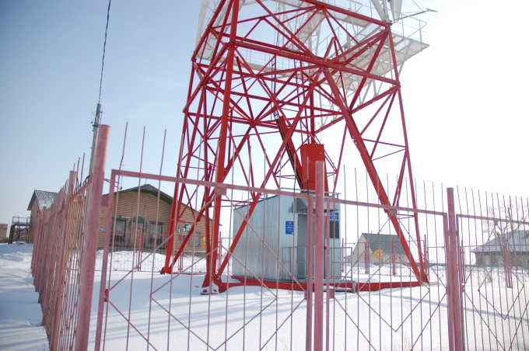
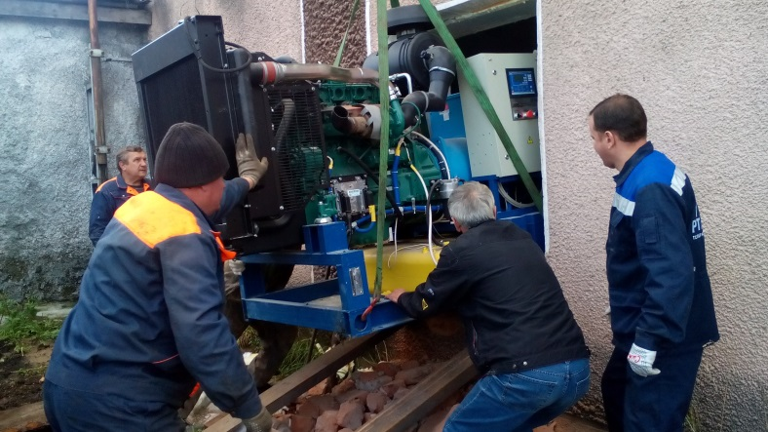
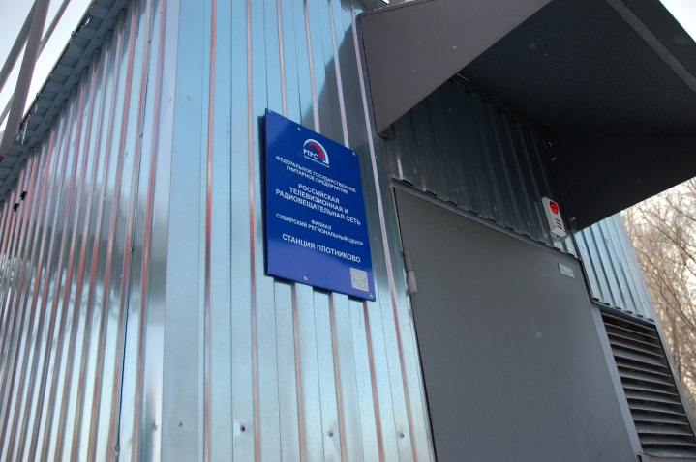
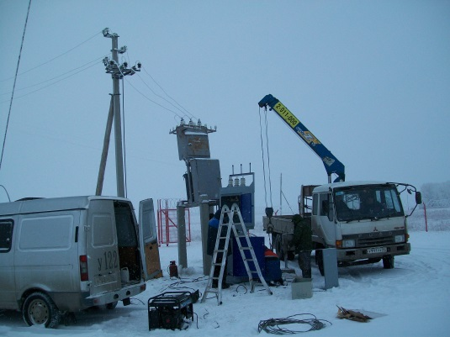
Филиал РТРС «Сибирский региональный центр»
АВАРИЙНО-ПРОФИЛАКТИЧЕСКИЕ ГРУППЫ (АПГ) - МОБИЛЬНЫЕ ГРУППЫ ПРОФИЛАКТИКИ, РЕМОНТА И ВОССТАНОВЛЕНИЯ
Задачи:
● выполнение аварийно – восстановительных и профилактических работ на объектах сети, работающих в необслуживаемом режиме.
●настройка и техобслуживание передатчиков, расположенных в необслуживаемых объектах (контейнерах)
● работа по обслуживанию средств пожаротушения, видеонаблюдения, сигнализации, кондиционирования и энергообеспечения.
Режим работы – сменный круглосуточный в составе Цеха.
Notes:
Состав АПГ:
-старший АПГ – осуществляет распределение обязанностей между членами АПГ, допуск к производству работ на электроустановках;
- специалист имеющий допуск к работам на высоте;
- водитель (он же электромеханик);
Допуск к работам по обслуживанию АФУ и АМС должен выполняться с соблюдением требований «Межотраслевых правил по охране труда при работе на высоте ПОТ РМ 012-2000».
Заблаговременное оформление необходимых документов перед выездом возлагается на старшего АПГ, назначаемого приказом директора филиала.

Slide 5
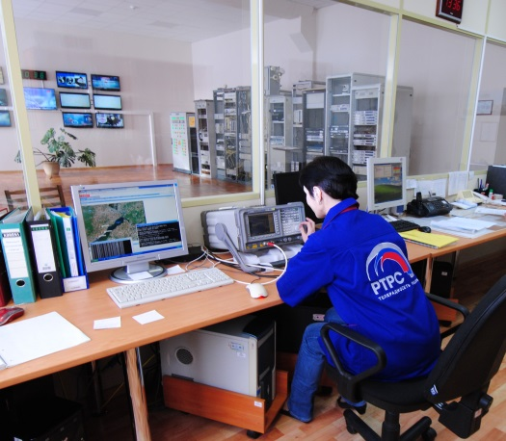
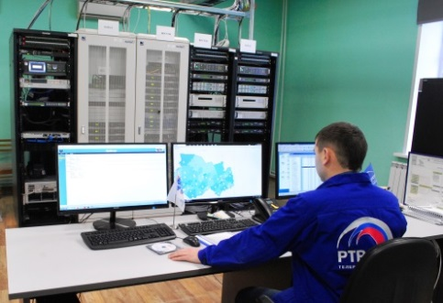
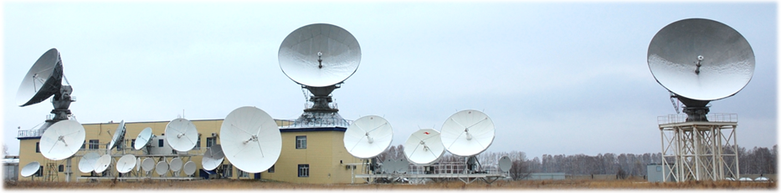
Филиал РТРС «Сибирский региональный центр»
ЦЕХ СПУТНИКОВОЙ СВЯЗИ «АЗИМУТ-Н» («ЦСС «Азимут-Н»)
Основные функции:
● спутниковая связь (магистральные каналы связи и спутниковое ТВ
● размещение и эксплуатационно-техническое обслуживание средств спутниковой связи сторонних организаций
● Обеспечение работы Центральной станции системы мониторинга объектов сети ЦЭТВ РТРС
● монтаж и пуско-наладочные работы на оборудовании связи филиала и заказчиков на территории СФО
● обслуживание ретрансляторов ТВ и УКВ, ЦЭТВ на территории Ордынского района Новосибирской области
Мониторинг - более 4000 объектов сети ЦЭТВ РТРС
ЦСС «Азимут-Н», п. Ордынское
Notes:
В Ордынском районе Новосибирской области, на территории в 13 га, располагается подразделение филиала РТРС «Сибирский РЦ» - цех спутниковой связи «Азимут-Н» (ЦСС «Азимут-Н»). ЦСС «Азимут-Н» введён в эксплуатацию в 1988 году.
Основной задачей цеха является предоставление услуг по организации спутниковых каналов связи и телевизионного вещания.
ЦСС «Азимут-Н» выполняет следующие функции:
● оперативное и техническое обслуживание спутниковых линий передачи и оборудования земных станций;
● обеспечение работы центральной станции VSAT сети системы мониторинга объектов сети ЦЭТВ РТРС;
● организация работы загружающей станции спутниковой сети распределения программ «Россия 1» и «Радио России» для аналоговой эфирной трансляции на территории Новосибирской области;
● размещение и эксплуатационно-техническое обслуживание телекоммуникационного оборудования сторонних организаций;
● монтажные и пуско-наладочные работы на оборудовании связи, включая антенные комплексы;
● эксплуатация и ремонт оборудования объектов цифрового и аналогового эфирного телевизионного вещания в Ордынском районе Новосибирской области.
Для выполнения задачи РТРС по контролю и управлению объектов сети ЦЭТВ, в 2012 году в ЦСС «Азимут-Н» была построена и принята в эксплуатацию центральная станция VSAT сети системы мониторинга объектов ЦЭТВ РТРС. С помощью данной системы региональные филиалы РТРС имеют возможность дистанционно контролировать параметры оборудования объектов ЦЭТВ. Зона обслуживания VSAT сети системы мониторинга раскинулась от Санкт-Петербурга до Владивостока, и включает в себя более 4000 объектов сети цифрового эфирного телевизионного вещания в 73 филиалах РТРС. Работа спутниковых сегментов сети организована с использованием ресурса космических аппаратов (КА) ОАО Газпром космические системы «Ямал 401» (90°в.д.) и «Ямал 402» (55°в.д.).

Slide 6
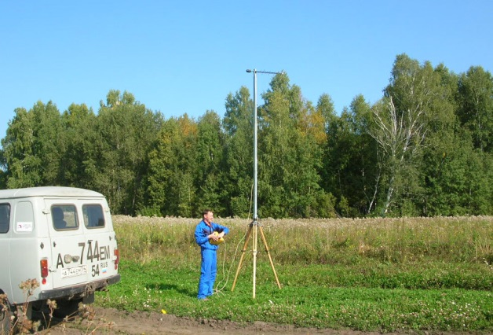
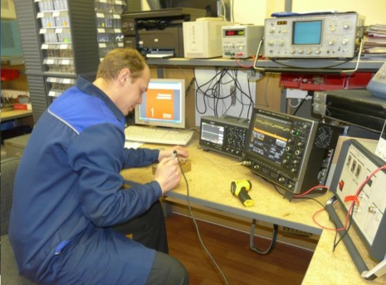
Филиал РТРС «Сибирский региональный центр»
ПРОИЗВОДСТВЕННАЯ ЛАБОРАТОРИЯ
Основной целью деятельности является:
● Повышение эффективности работы технических средств и сооружений телерадиокомплекса филиала на основании анализов, испытаний и других исследований, текущих и капитальных ремонтов и модернизации.
Основные задачи:
  ● Ремонт и настройка наиболее сложных технических изделий и их комплектующих эксплуатирующихся или монтируемых в филиале.
  ● Обеспечение функционирования метрологической деятельности филиала, организация и проведение измерений.
  ● Разработка методик, рекомендаций, технологических карт по эксплуатации технологического оборудования.
● Проведение расчёта и измерения зон уверенного приёма ТВ и РВ сигнала, трасс PPЛ, диаграмм направленности антенн для вновь возводимых ТВ и РВ объектов предприятия.
  ● Выполнение работ по измерению напряженности электромагнитного поля в соответствии с заданием, действующими методиками и другими нормативными документами.
Notes:
В связи с тем, что ремонт оборудования будет осуществляться силами работников производственных лабораторий, особое внимание уделяется обеспечению этих подразделений наиболее квалифицированным персоналом. Обучение этой категории работников проводится с участием представителей заводов изготовителей оборудования.
Также в обязанности специалистов производственной лаборатории входят:
Обработка данных, составление протоколов измерений и карт покрытия с целью определения зон уверенного приема, диаграмм направленности антенн, выявления радиопомех.
Подготовка предложений по проектированию и вводу в эксплуатацию вновь создаваемых объектов связи, размещению на них оборудования и АФУ
Участие в работах по расчету трудоемкости технического обслуживания средств телевидения, радиовещания и связи, ПССС, РРЛ сети аналогового и цифрового вещания и паспортизацию рабочих мест.
Формировать основные технические требования к параметрам оборудования, закупаемого по договорам у поставщиков, и осуществлять контроль над комплектностью и качеством технических устройств, поставляемых по заключённым договорам.

Slide 7
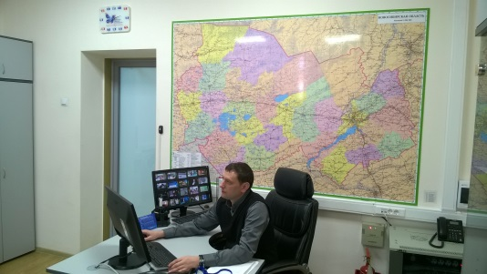
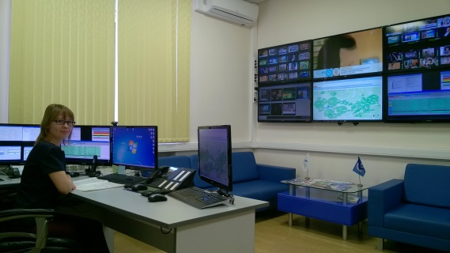
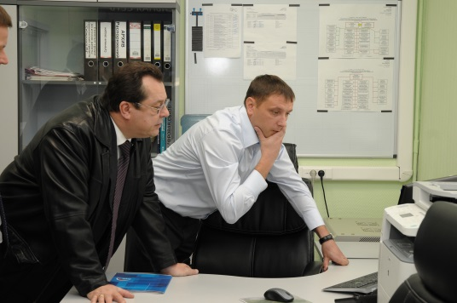
Филиал РТРС «Сибирский региональный центр»
Функции отдела оперативного управления сетью телерадиовещания
Контроль передатчиков областных РТПЦ
Начальник отдела
Формирование мультиплекса
Ответственный оперативный дежурный
Мониторинг состояния и режимов работы оборудования (NMS)
Проведение мероприятий по устранению нарушений
Формирование и представление сводок

Slide 8
Филиал РТРС «Сибирский региональный центр»
Выписка из Положения отдела ПТО
ПРОИЗВОДСТВЕННО-ТЕХНИЧЕСКИЙ ОТДЕЛ (ПТО)
  Назначение ПТО – своевременное и качественное выполнение возложенных задач, оказание практической и методической помощи структурным подразделениям по вопросам, относящимся к ведению отдела.
Основными задачами ПТО являются:
●Оперативное управление и контроль за работой технических средств радиовещания и радиосвязи, средств вещательного телевидения, радиорелейных линий, средств спутниковой связи и телерадиовещания
● Разработка и доведение до подразделений сводных планов профилактических работ, измерений, капитальных ремонтов и отключений технологического оборудования, контроль их исполнения
● Обеспечение выполнения установленного расписания работы технических средств производственных подразделений, соблюдения всех эксплуатационно-технических норм
  ● Учет работы технических средств по каждой программе за определенный период, подготовка сведений о работе и загрузке технических средств - актов выполненных работ, протоколов оперативных совещаний.
  ● Расследование аварий и длительных простоев оборудования, разработка мероприятий по их предупреждению.
  ● Обеспечивает лицензионно-разрешительную работу по вопросам эксплуатации средств телерадиовещания и связи

Slide 9
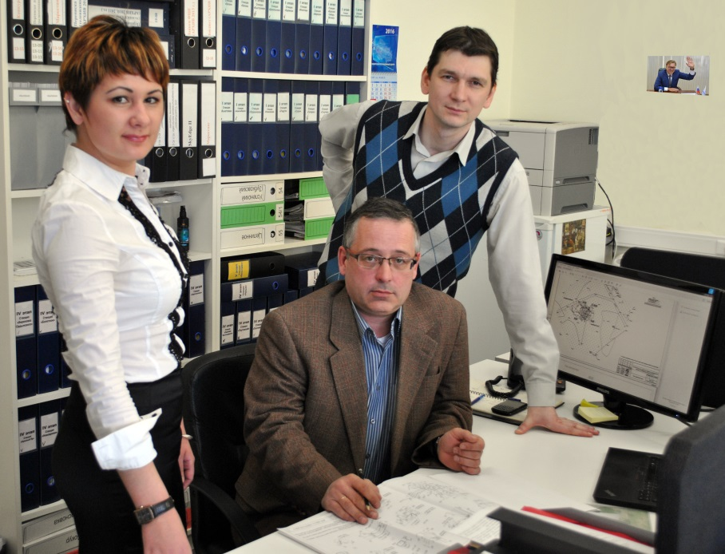
Филиал РТРС «Сибирский региональный центр»
Отдел развития и строительства цифровых сетей
Планирование
координация и контроль комплекса мероприятий по ФЦП, выполняемых проектными, подрядными, контролирующими, согласующими организациями и ведомствами,
Взаимодействие, координация и контроль комплекса мероприятий по ФЦП с подразделениями филиала
Развитие сети ЦЭТВ на территории Новосибирской области

Slide 10
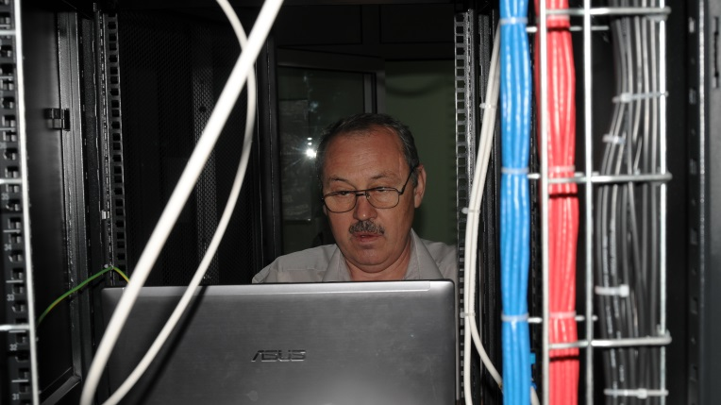
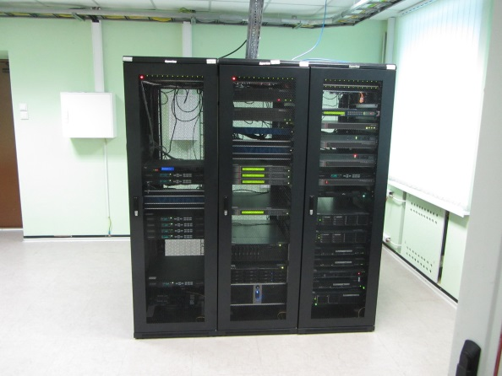
Филиал РТРС «Сибирский региональный центр»
ЦЕХ СИСТЕМ СВЯЗИ
Прием федерального мультиплекса
Прием регионального транспортного потока
Замещение PLP
(формирование регионального мультиплекса)
Излучение регионального мультиплекса в эфир
Трансляция федерального мультиплекса без изменений на выход реплейсера в случае пропадания регионального потока либо выхода из строя оборудования.
Трансляция федерального мультиплекса без изменений на выход реплейсера в случае пропадания регионального потока либо выхода из строя оборудования.

Slide 11
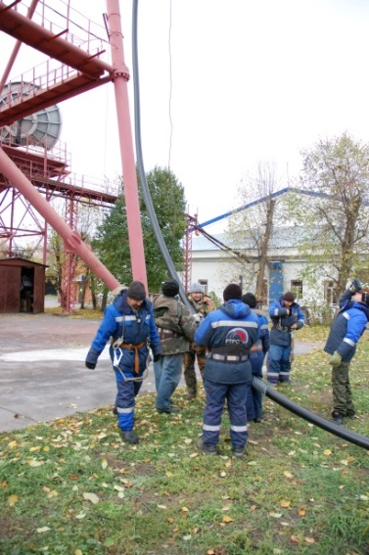
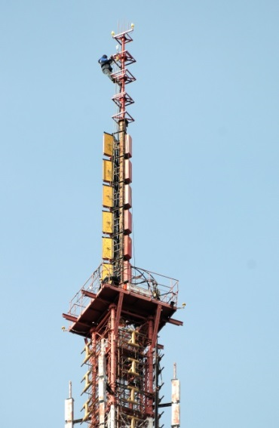
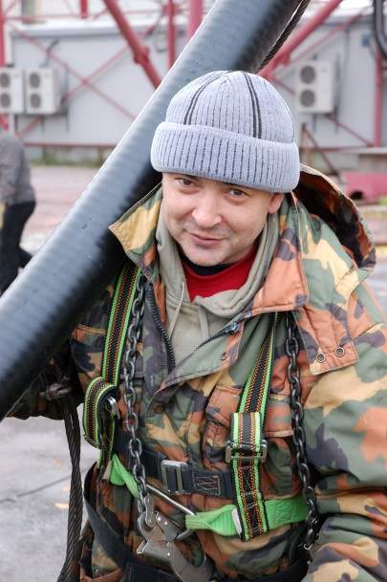
Филиал РТРС «Сибирский региональный центр»
Участок антенно-мачтовых сооружений и АФУ
Цель: Эффективная эксплуатация АМС и АФУ филиала, обеспечивающая их безаварийность и долговечность.
Основные Задачи:
● Планирование и проведение планово-профилактического обслуживания и ремонта АМС и АФУ филиала
● Подготовка плана капитального ремонта АМС и АФУ филиала..
● Выполнение работ на АМС и АФУ по текущим, плановым и неплановым осмотрам их состояния;
- геодезическим измерениям вертикальности;
- ремонту допустимой сложности;
- проверке и корректировка юстировки антенн;
- проверке заделки коаксиальных кабелей и исправности высокочастотных разъемов;
- проверке герметичности фидерных трактов с газовым диэлектриком и др.

Slide 12
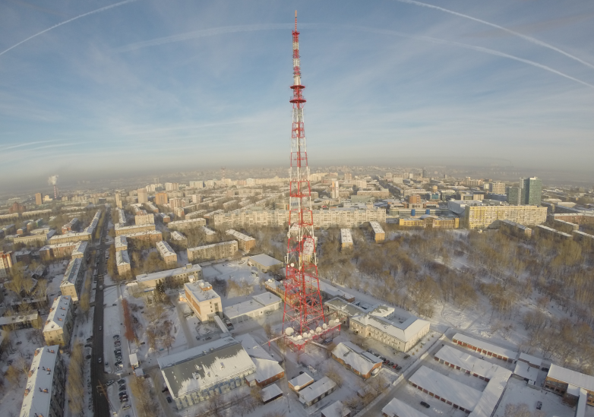
Планы на 2016 год.
Второй мультиплекс : Планируются к вводу в эксплуатацию 13 передатчиков сети ЦЭТВ: Журавка, Каргаполово, Кыштовка, Легостаево, Новолокти, Новомихайловка, Новосёлово, Новосилиш, Новоярково, Павловка, Паутовский, Целинное, Чистоозёрное.
Измерение реальных зон охвата ЦЭТВ первого мультиплекса
Выездные мероприятия в рамках ИРК по цифровому телевидению
На ЦСС «Азимут-Н» под мониторинг все построенные объекты сети ЦЭТВ – 4984 объекта ФЦП
Развитие FM сети радиовещания Областной депутатский канал ГУП ОТС - установка 3 - х передатчиков (Тогучин, Ордынское, Радуга)

Slide 13
Спасибо за внимание

